Slide 1
Жиры – биологически важные органические соединения
Работа ученицы 11а класса МБОУ СОШ № 26 Ногинского района Московской области
Широковой Татьяны
Учитель – Пешкина Е.В.

Slide 2
Содержание
Нахождение жиров в природе.
История изучения жиров.
Строение и разнообразие жиров.
Физические свойства жиров.
Химические свойства жиров.
Функции жиров в организме.
Рекомендации по потреблению жиров.

Slide 3
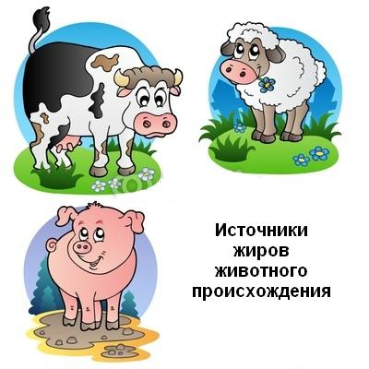
Нахождение жиров в природе
Жиры входят в состав растительных и животных клеток. В клетках подкожной жировой клетчатки млекопитающих их содержание достигает 90%, в тканях мозга – до 60%.
Животных жиров в настоящее время производится более 20 млн. т в год, из которых основная масса приходится на говяжий и бараний жир (около 8,5 млн. т), свиной жир (7 млн. т), сливочное масло (6,5 млн. т). Рыбьего жира производится более 1 млн. т.

Slide 4
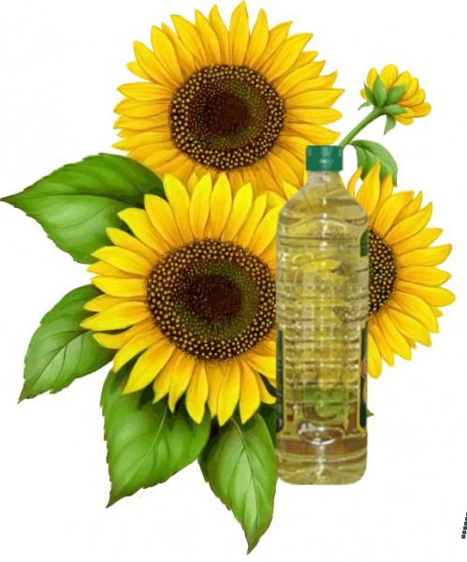
Жиры в растениях
В растениях масла преимущественно накапливаются в плодах (маслины, облепиха) и семенах (лен, подсолнечник, кукуруза, клещевина и др.).
Их содержание колеблется от 2-3% до 70% и выше.
Накапливают жиры растения многих семейств, особенно астровые, капустные, сельдерейные, розоцветные, молочайные, маковые, яснотковые.

Slide 5
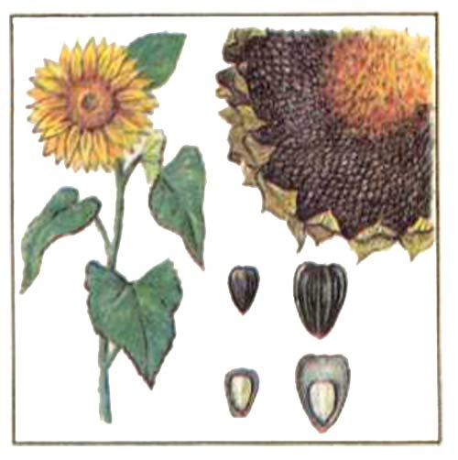
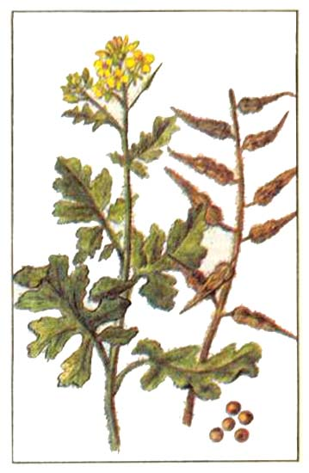
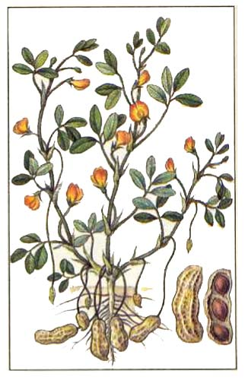
Различные масличные культуры
Арахис
Подсолнечник
Горчица

Slide 6
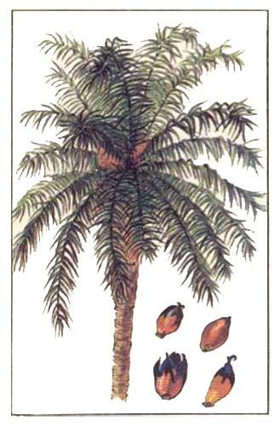
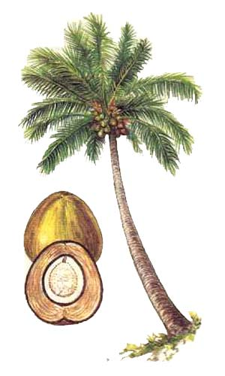
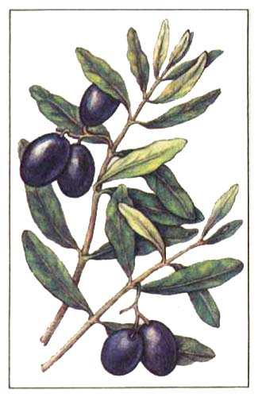
Различные масличные культуры
Маслина
Масличная
пальма
Кокосовая
пальма

Slide 7
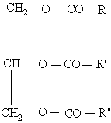
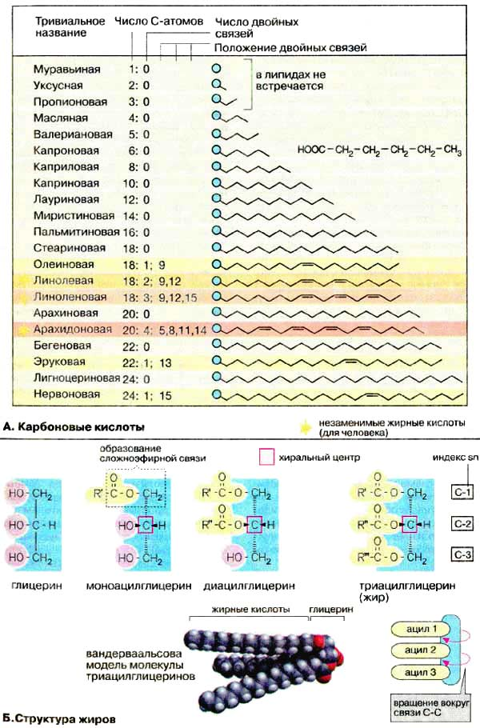
Строение жиров
Природные жиры - это смеси, состоящие из полных сложных эфиров глицерина и жирных кислот.
R, R' и R – углеводородные остатки (радикалы) жирных кислот, содержащие от 4 до 26 атомов углерода.

Slide 8
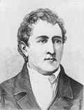
История изучения жиров
То, что в состав жиров входит глицерин, впервые выяснил в 1779 г. знаменитый шведский химик Карл Вильгельм Шееле. Нагревая оливковое масло с влажным свинцовым глётом (PbO), он выделил из смеси неизвестное ранее жидкое вещество - «сладкое начало масел».

Slide 9
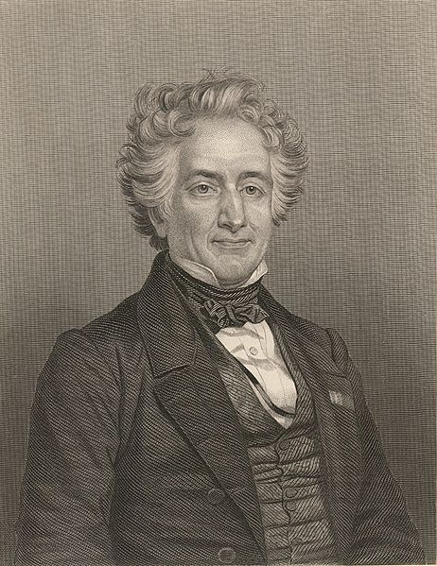
История изучения жиров
Впервые состав жиров определил в начале прошлого века французский химик Мишель Эжен Шеврёль, основоположник химии жиров.
Действуя водными растворами кислот и щелочей на различные жиры, он получил в результате реакции гидролиза глицерин и различные жирные кислоты.

Slide 10
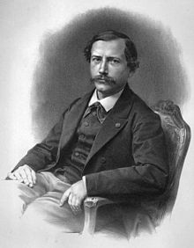
История изучения жиров
В 1854 французский химик Марселен Бертло (1827–1907) провел реакцию этерификации, то есть образования сложного эфира между глицерином и жирными кислотами и таким образом впервые синтезировал жир.

Slide 11

Синтез жиров – реакция этерификации
Синтез одного из жиров (тристеарина) можно представить схемой:

Slide 12
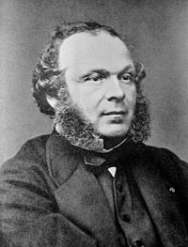
История изучения жиров
В 1859 его соотечественник Шарль Вюрц (1817–1884), используя реакцию, названную его именем, синтезировал жиры, нагревая трибромпропан с «серебряными мылами».

Slide 13
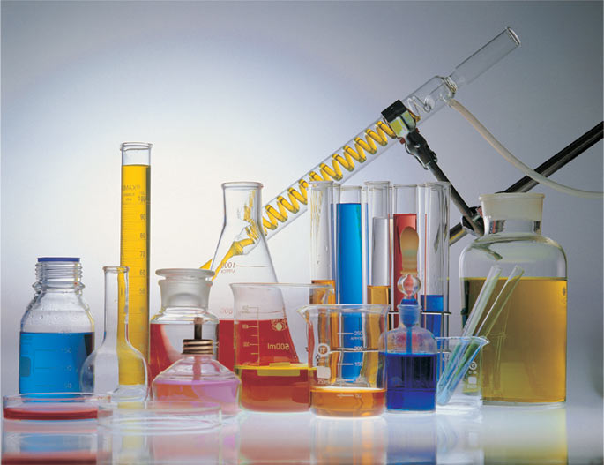
Конечно, намного проще и дешевле получать жиры из природных источников, но Бертло и Вюрц вовсе не собирались заменять природный жир синтетическим. Проведенный ими так называемый «встречный синтез» однозначно доказывал состав природных жиров.

Slide 14
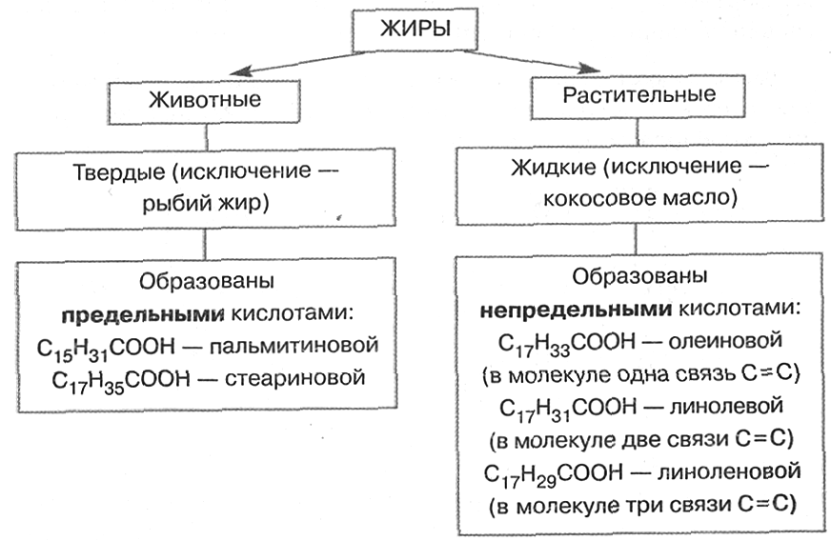
Виды жиров

Slide 15
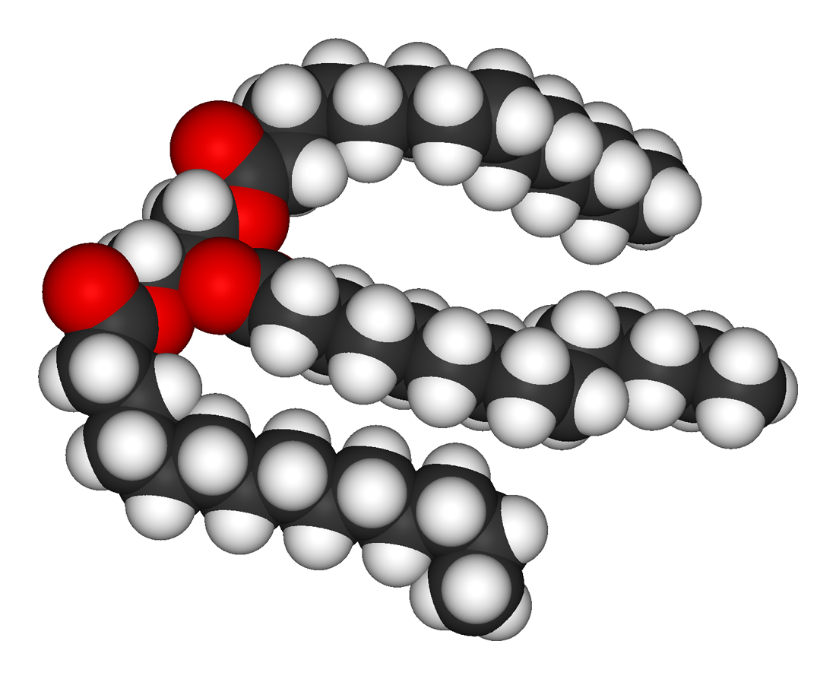
Состав жиров
В составе триглицеридов содержится около 9% глицерина и жирные кислоты с разной длиной углеродной цепочки. Свойства триглицеридов зависят от длины и особенностей химической структуры, входящих в их состав жирных кислот. В природе обнаружено более 200 жирных кислот, но практическое значение имеют примерно 20.

Slide 16
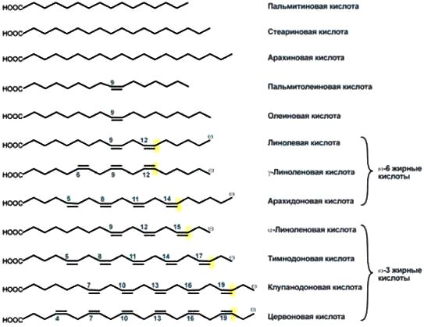
Строение жирных кислот
предельные
(насыщенные)
моно-
ненасыщенные
поли-
ненасыщенные

Slide 17
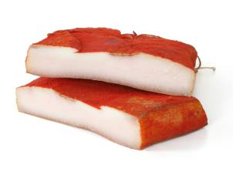
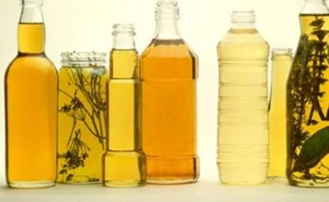
Физические свойства жиров
Животные жиры – твердые легкоплавкие вещества легче воды (плотность 0,91–0,94 г/см³), плохо проводят тепло.
Большинство растительных масел – жидкости, застывающие ниже 0°С (подсолнечное – от –16 до –19° С, оливковое – от –2 до –6° С и потому оно легко замерзает).
Кипят масла при атмосферном давлении лишь при высокой температуре (порядка 300°С) и при этом разлагаются; их можно перегонять только в вакууме.

Slide 18
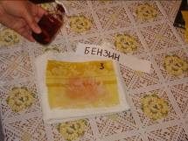
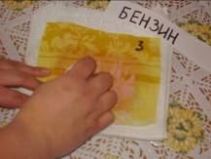
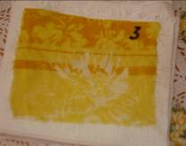
Физические свойства жиров
Жиры и масла не растворимы в воде (гидрофобны), а в присутствии поверхностно-активных веществ могут давать с ней эмульсию. Они хорошо растворяются в эфире, бензоле, хлороформе и других неполярных и малополярных органических растворителях (CCl₄, CHCl₃, CCl₂=CHCl и др.). Именно такими растворителями выводят жировые пятна в химчистке.
Очистка ткани от жирового пятна с помощью бензина.

Slide 19
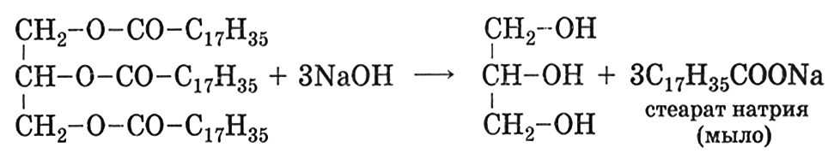
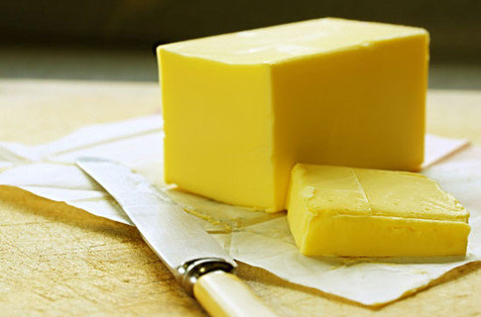
Химические свойства жиров
Гидролиз
При длительном хранении в обычных условиях жиры, например сливочное масло, подвергаются частичному гидролизу. Образовавшаяся, хотя и в небольшом количестве, масляная (бутановая) кислота СН₃—СН₂—СН₂—СООН придает сливочному маслу неприятный вкус и запах.
Этот процесс называют прогорканием.

Slide 20
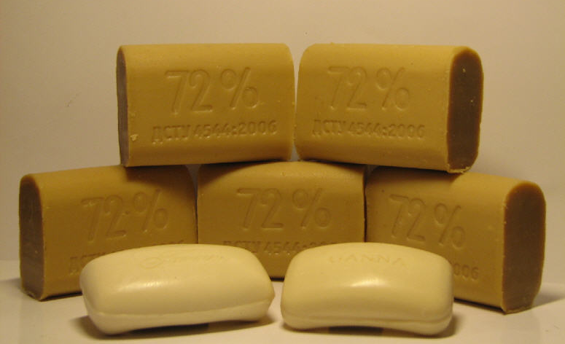
Химические свойства жиров
Щелочной гидролиз – омыление
Этот процесс известен с древних времен, когда для получения мыла животные жиры кипятили с водой и древесной золой, содержащей карбонат калия.
На реакции щелочного гидролиза основан один из традиционных методов исследования жиров – определение их «эфирного числа», которое равно массе КОН (мг), необходимой для омыления 1 г жира, для говяжьего жира это число составляет 185–190.

Slide 21
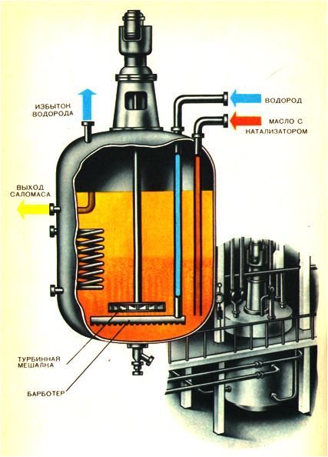

Химические свойства жиров
Гидрирование непредельных жиров - присоединение водорода по месту разрыва π-связей.
Гидрогенизацию жиров проводят в специальных
автоклавах под давлением. Образующийся
продукт – саломас – используется для
производстве мыла, а при гидрировании
определенных сортов масел – и для
употребления в пищу, например, в составе маргарина.

Slide 22
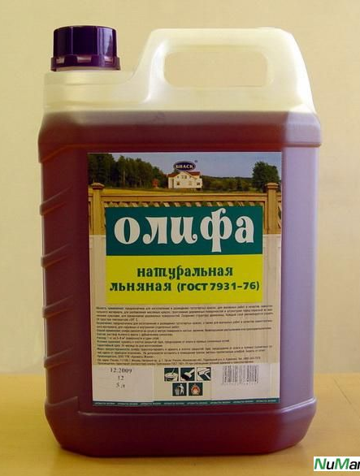
Химические свойства жиров
Йодирование. Для определения степени ненасыщенности жира используют «йодное число», которое равно массе йода, способного присоединиться к 100 г жира (для твердых жиров оно мало, а для жидких доходит до 200).
Непредельные жиры способны к реакции полимеризации. Конопляное, льняное и др. масла являются высыхающими, так как в них из-за присутствия двойных связей возможна полимеризация – «сшивка» отдельных молекул с образованием нерастворимой пленки. Это свойство широко используют для приготовления натуральной олифы – растворителя для масляных красок.

Slide 23
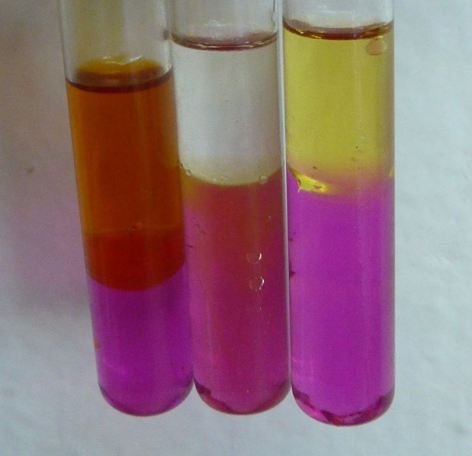
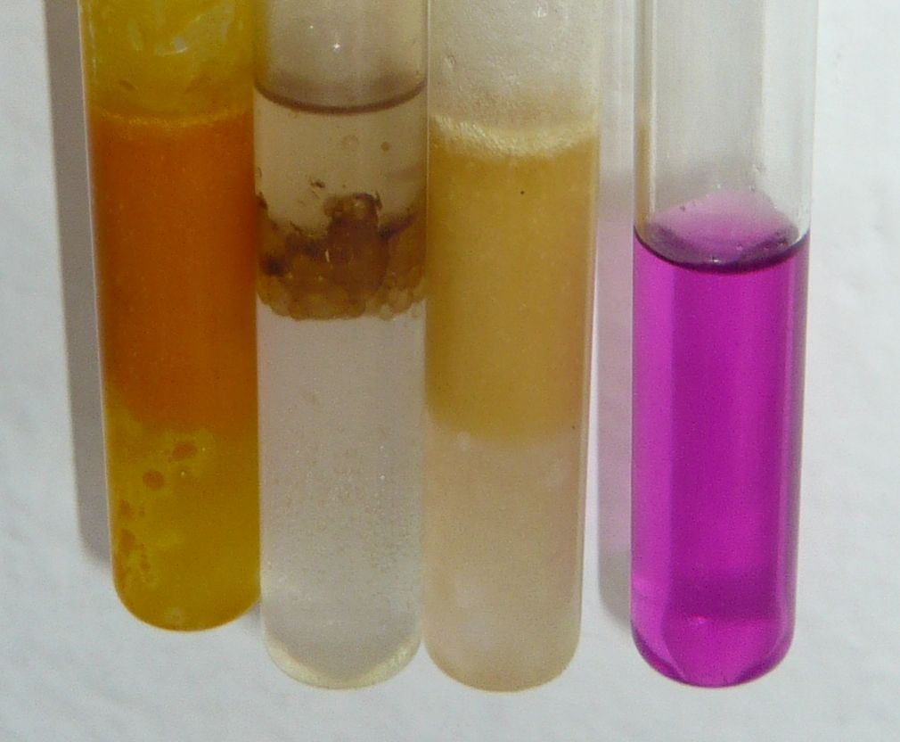
Химические свойства жиров
Непредельные жиры могут вступать в реакцию окисления, например, окисляются кислородом воздуха, обесцвечивают раствор перманганата калия KMnO₄ и бромную воду.
Облепиховое, пихтовое и подсолнечное масла обесцвечивают
раствор KMnO₄ после интенсивного встряхивания.

Slide 24

Биологические функции жиров
1. Энергетическая функция
1 г жира при окислении в организме дает в среднем 9 ккал. Жиры обеспечивают около 30% и более суточной энергоценности рациона.

Slide 25
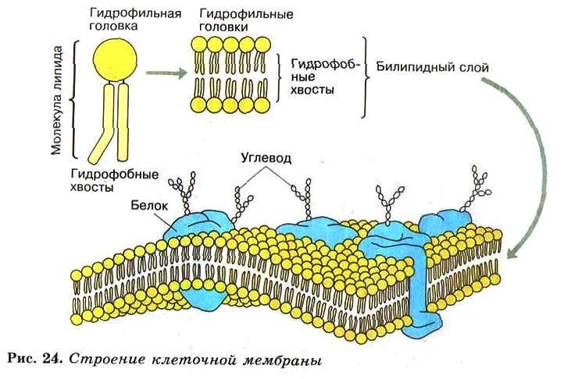
2. Структурная функция
Жиры (липиды) входят в состав клеток и клеточных структур, в частности, клеточных мембран и всех мембранных органоидов (ЭПС, аппарата Гольджи, митохондрий, лизосом и др.).

Slide 26
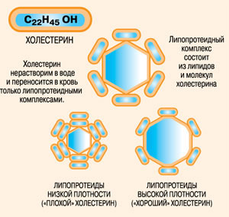
3. Участие в обменных процессах
С жирами в организм поступают необходимые для жизнедеятельности вещества - витамины A, D, Е, незаменимые (эссенциальные) жирные кислоты, которые регулируют обмен холестерина, действуют на стенки кровеносных сосудов, увеличивая их эластичность.
Жиры обеспечивают всасывание из кишечника ряда минеральных веществ и жирорастворимых витаминов.

Slide 27

3. Участие в обменных процессах
Полиненасыщенные жирные кислоты (ПНЖК) образуют в организме гормоноподобные вещества - простагландины, лейкотриены, простациклины, тромбоксаны.
Без жиров невозможна нормальная работа репродуктивной функции.

Slide 28
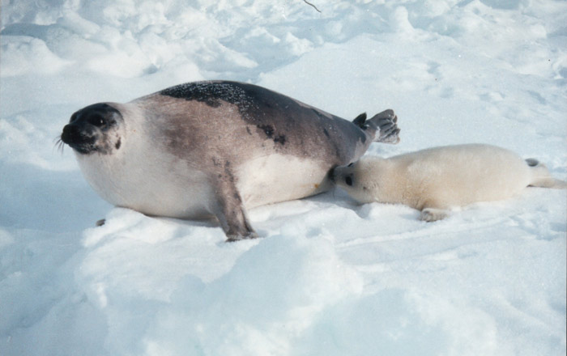
4. Защитная функция
Амортизация – Все хрупкие органы в организме человека окружены защитной жировой оболочкой, это помогает предохранить их от травм, сотрясений и воздействия внешней среды.
Теплоизоляция – защита от переохлаждения. Именно поэтому морские теплокровные животные, киты и тюлени, имеют толстый слой подкожного жира.

Slide 29
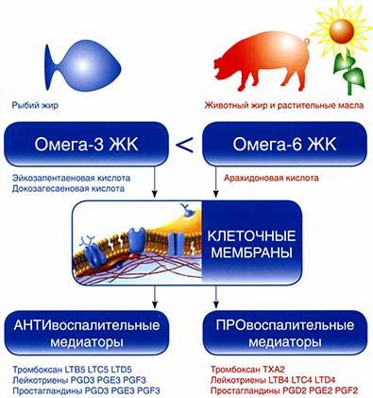
4. Защитная функция
Жиры повышают сопротивляемость организма инфекциям и действию радиации.
Жировые клетки секретируют гормоны, именуемые цитокинами, которые составляют часть защитного механизма иммунной системы.

Slide 30
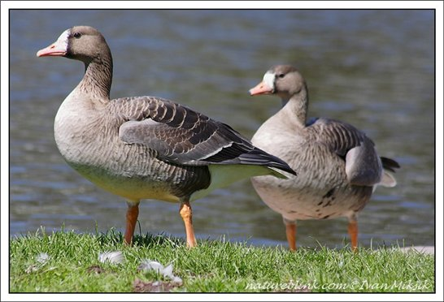
4. Защитная функция
Жиры являются прекрасным смазочным материалом для оперения водоплавающих птиц. Жироподобный секрет вырабатывается у них копчиковой железой. Поэтому утки и гуси всегда «выходят сухими из воды».

Slide 31
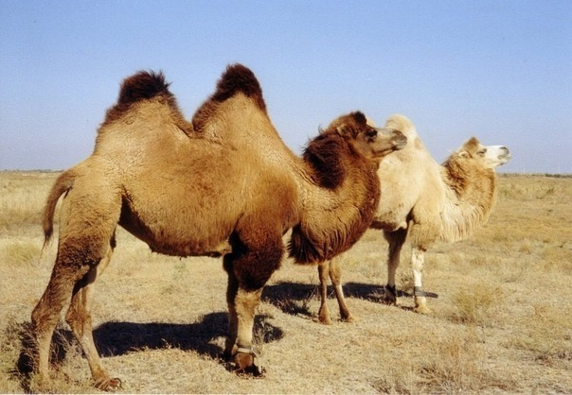
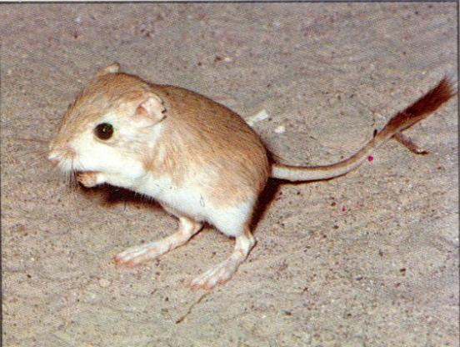
5. Жиры – источник воды в организме
Кенгуровые крысы (сумчатые животные) научились обходиться вообще без потребления воды, используя только внутри произведенную жидкость.
100 граммов жира при полном окислении (сгорании) дают около 107 граммов воды. В горбах верблюдов «хранится» до 100 – 120 килограммов жира. В условиях водного голодания этот жир, окисляясь, может выделить 40 и больше литров воды. Не удивительно, что верблюд в состоянии обойтись без питья до 8 и даже 10 – 13 дней.

Slide 32

Итак, без участия жиров невозможно протекание большинства обменных процессов в организме, поэтому роль жиров нельзя недооценивать, они играют огромную роль в обеспечении жизни нашего организма. Даже в состоянии покоя человеку нужны жиры, поэтому полный отказ от них неразумен. Однако не стоит после перечисления важных свойств жира в организме начинать оправдывать свою полноту, что часто делают полные люди. При избытке жира в питании и откладывании его в жировой ткани сверх нормы пагубное действие жиров начинает преобладать над полезными свойствами.
Согласно замыслу природы, жиры должны потребляться в небольших количествах как составной элемент натуральных продуктов.

Slide 33
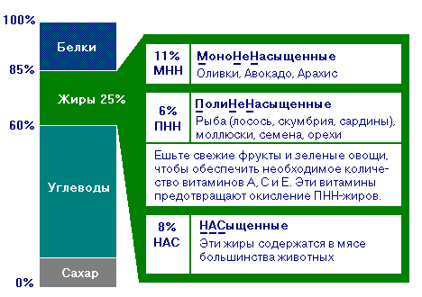
Рекомендации по потреблению жиров

Slide 34
Источники информации
Евстигнеева Р.П., Звонкова Е.Н. Химия липидов. М., Химия, 1983
Каменский А.А., Криксунов Е.А., Пасечник В.В. Общая биология. 10-11 классы. М., Дрофа, 2006
Цветков Л.А. Органическая химия. Учебник для 10 класса средней школы. М., Просвещение, 1988
Статья энциклопедии Кругосвет – www.krugosvet.ru
www.chemistry.narod.ru
www.eurolab.ua
biokhimija.ru

